Slide 1


ADMINISTRACIÓN DE RECURSOS HUMANOS
RECLUTAMIENTO, SELECCIÓN E INDUCCIÓN
Autor: ESPERANZA COTERA REGALADO
MAESTRÍA EN ADMINISTRACIÓN DE NEGOCIOS
Centro Universitario UAEM Valle de Chalco
OCTUBRE 2015

Slide 2
IDENTIFICACIÓN DEL CURSO
Nombre de la UA: Administración de Recursos Humanos
Área: Formación en gestión
Clave: s/n
Horas de Teoría: 2
Horas de Práctica: 2
Créditos: 6
Carácter de la Unidad de Aprendizaje: obligatoria
Espacios donde se imparte: Facultad de Contaduría y Administración, CU UAEM Valle de Chalco.

Slide 3
Presentación de la Unidad de aprendizaje
Se han desarrollado diferentes conceptos del reclutamiento desde perspectivas muy simples como lo es el hacerse de personas ajenas a la empresa, candidatos a ocupar un puesto en ella, hasta más complejas. Sin embargo todo se inicia en el Mercado de Trabajo (MT), indica Chiavenato (2009), donde comienza la interacción entre la oferta y demanda de productos y/o servicios, donde las organizaciones envían, muestran y publican las diferentes oportunidades de trabajo a personas con determinadas características que requiera la misma y que en este caso consolidan el mercado de Recursos Humanos. Esto quiere decir, que el reclutamiento de acuerdo a lo anterior se vislumbra como un proceso de dos vías para la conexión entre el MT (empresas, instituciones, organizaciones, etc.) y el mercado de RH (conjunto de candidatos a empleo) donde comunica y divulga oportunidades de empleo al mismo tiempo que atrae a los candidatos al proceso de selección (Pág. 116).

Slide 4
Presentación de la Unidad de aprendizaje
El reclutamiento debe extraer del mercado de recursos humanos los candidatos calificados que se integrarán a los puestos vacantes de la organización de manera que a la par se atraigan las competencias necesarias para que se logren los objetivos de la organización y por lo tanto el éxito de la misma. De esta manera su propósito consiste en preparar el camino o campo de acción para los procedimientos de selección.
Asimismo se debe entender la selección que implica que los candidatos sean adecuados para el puesto adecuado. Grados, J.A. (2003) señala que “radica en tener las mejores expectativas de un trabajador en el desempeño de sus actividades dentro de la empresa; por consiguiente, la evaluación debe realizarse de manera secuencial y precisa contemplando tres aspectos: la experiencia laboral, la trayectoria académica y los aspectos psicológicos, los dos últimos deberán analizarse utilizando técnicas confiables

Slide 5
Presentación de la Unidad de aprendizaje
Con relación a la inducción se puede decir que para Gary Dessler, significa: “… proporcionar a los nuevos empleados la información básica sobre la empresa, información que necesitan para desempeñar satisfactoriamente sus labores […] La inducción en realidad es un componente del proceso de socialización que utiliza la empresa con sus nuevos miembros, un proceso continuo que involucra el inculcar en todos los empleados las actitudes, estándares, valores y patrones de conducta prevalecientes que espera la organización y sus departamentos” (Dessler, 1991)

Slide 6
Propósito de la Unidad de Aprendizaje
Distinguir y conocer las técnicas y herramientas que contribuyen a la eficiencia del factor humano en las organizaciones, con la finalidad de concebir que las relaciones laborales son una ventaja competitiva para las organizaciones.

Slide 7
ACTIVIDADES ACADÉMICAS, RECURSOS Y APOYOS MATERIALES, HUMANOS Y TÉCNICOS
Enseñanza aprendizaje del profesor al alumno,
Participación activa del alumno,
Participación grupal,
Presentaciones por parte del alumno,
dinámicas grupales.
Los recursos y apoyos son: video-proyector, computadora, videos de casos prácticos.

Slide 8
CONTENIDO TEMÁTICO
I. Planeación estratégica de recursos humanos
II. Diseño y análisis de puestos
III. Reclutamiento y selección, inducción
IV. Capacitación y desarrollo
V. Planeación de vida y carrera
VI. Evaluación del desempeño
VII. Administración de las compensaciones.
VIII. Seguridad e higiene en el trabajo
IX. Relaciones laborales
X. Auditoría de recursos humanos
XI. Estrategia de Recursos Humanos ante la globalización
XII. La gestión de Recursos Humanos y las empresas internacionales

Slide 9
GUIÓN EXPLICATIVO
EL PRESENTE MATERIAL ESTA PENSADO PARA SER UTILIZADO POR EL DOCENTE EN LA UNIDAD DE APRENDIZAJE DE ADMINISTRACIÓN DE RECURSOS HUMANOS EN EL TEMA III RECLUTAMIENTO, SELECCIÓN E INDUCCIÓN PARA LO CUAL SE DESARROLLÓ DE LA SIGUIENTE MANERA:
RECLUTAMIENTO
MERCADO DE TRABAJO EN OFERTA
MERCADO DE TRABAJO EN DEMANDA
NATURALEZA O PROPÓSITO
RECLUTAMIENTO INTERNO Y EXTERNO
DETERMINACIÓN DE LAS VACANTES
FUENTES
PUESTOS CONTRA COMPETENCIAS
INFORMACIÓN POR PUBLICAR
EVALUACIÓN DE RESULTADOS
SELECCIÓN
IMPORTANCIA
CONCEPTO
BASES
COMPETENCIAS
TÉCNICAS
EVALUACIÓN DE LOS RESULTADOS
INDUCCIÓN
CONCEPTO
IMPORTANCIA
CONCEPTO
EVALUACIÓN DE LOS RESULTADOS

Slide 10

RECLUTAMIENTO
CONCEPTO
Oferta
Mercado de
Trabajo
Mercado de
Recursos
Humanos
Elección
Demanda

Slide 11
MERCADO DE TRABAJO EN OFERTA
Inversiones en reclutamiento para atraer a candidatos
Criterios de selección más flexibles y menos rigurosos
Inversiones en entrenamiento para compensar deficiencias de los candidatos
Ofertas salariales estimulantes para atraer a candidatos
Inversiones en prestaciones sociales para atraer a candidatos y retener a los trabajadores
Importancia en el reclutamiento interno, como medio para mantener a los trabajadores actuales y dinamizar sus planes de carrera

Slide 12
MERCADO DE TRABAJO EN DEMANDA
Pocas inversiones en reclutamiento debido a la oferta de candidatos
Criterios de selección más rígidos para aprovechar la abundancia de candidatos
Pocas inversiones en entrenamiento para aprovechar a los candidatos ya entrenados
Ofertas salariales más bajas para aprovechar la competencia entre los candidatos
Pocas inversiones en prestaciones sociales, porque no es necesario tener mecanismos para mantener al personal
Importancia en el reclutamiento externo como medio para mejorar el potencial humano y sustitución de los trabajadores por candidatos más calificados.

Slide 13


NATURALEZA O PROPÓSITO DEL RECLUTAMIENTO
Naturaleza/Extracción
Propósito/Preparación del campo de acción para los procedimientos de selección

Slide 14


RECLUTAMIENTO INTERNO Y EXTERNO
Interno
Externo
RECLUTAMIENTO INTERNO Y EXTERNO

Slide 15

DETERMINACIÓN DE LAS VACANTES
Métodos de Filtración

Slide 16



FUENTES
Agencias de reclutamiento
Anuncios, diarios y revistas especializadas
Contactos con Universidades/Agrupaciones

Slide 17


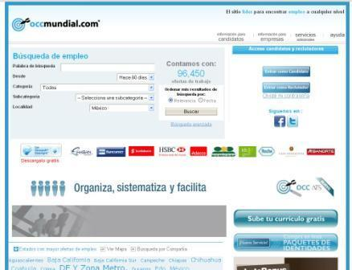

FUENTES
Bancos de datos de candidatos
Carteles o Anuncios
Reclutamiento virtual
Recomendaciones

Slide 18
PUESTOS VS COMPETENCIAS
Objetivo primario Atraer candidatos Atraer candidatos competentes
Objetivo final Abastecer-vacantes Abastecer-vacantes/competencias
Eficiencia Rapidez/Candidatos Rapidez/Candidatos/competencias
Eficacia Candidatos/Banco de Datos Competencias/Banco de datos
Indicador Atractivo/Candidatos Atractivo/Competencias
Rendim. sobre la inversión Banco Candidatos (In-Ex)/costos de reclutamiento Banco Competencias (In-Ex)/costos de reclutamiento
Reclutamiento
Basado en Puestos
Basado en Competencias

Slide 19

INFORMACIÓN POR PUBLICAR:
Clara y directa
Descripción de responsabilidades - atractivo
Requisitos - específicos
Descripción empresa – logros
Información para postularse

Slide 20
EVALUACIÓN DE RESULTADOS:
Cumplimiento de funciones contra los costos

Slide 21
SELECCIÓN
IMPORTANCIA:
Candidatos adecuados para el puesto adecuado
EXPERIENCIA LABORAL
TRAYECTORIA ACADÉMICA
ASPECTOS PSICOLÓGICOS
C O M P E T E N C I A S

Slide 22

SELECCIÓN
CONCEPTO:
Capital Intelectual
Competencias que requieren los puestos vacantes / Organización
Filtro

Slide 23
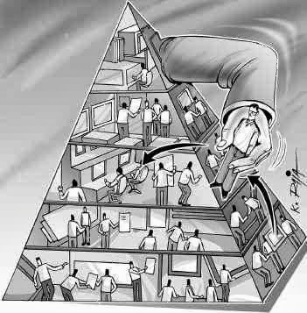
SELECCIÓN
BASES:
El punto de partida es obtener información significativa respecto a lo siguiente:
Descripción y análisis de puestos
Técnicas de los incidentes críticos
Solicitud de personal
Análisis del puesto en el mercado
Hipótesis de trabajo

Slide 24
COMPETENCIAS:
Reportorio de comportamientos capaces de integrar, movilizar y transferir conocimientos, habilidades, juicios y actitudes que agregan valor económico para la organización y valor social para la persona.
Esenciales de la organización
Funcionales
Administrativas
Individuales

Slide 25

TÉCNICAS:
Entrevista de selección
Construcción del proceso
de entrevista
Entrenamiento de los
entrevistadores

Slide 26
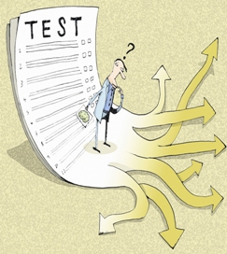
TÉCNICAS:
Pruebas de conocimiento o de capacidades
En razón de su forma de aplicación.
(orales, escritas o de ejecución)
En razón de su envergadura (amplitud).
(generales o específicas)
En razón de su organización.
(tradicionales que no requieren planificación
además pueden ser improvisadas y objetivas
que son planificadas y estructuradas)

Slide 27
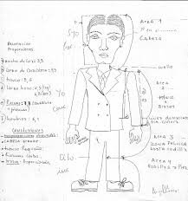
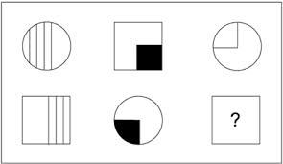

TÉCNICAS:
Pruebas psicológicas.
  Pronóstico (prever el desempeño en el puesto),
  Validez (califica exactamente la variable humana a medir) y
  Precisión (consistencia de las medidas)

Slide 28

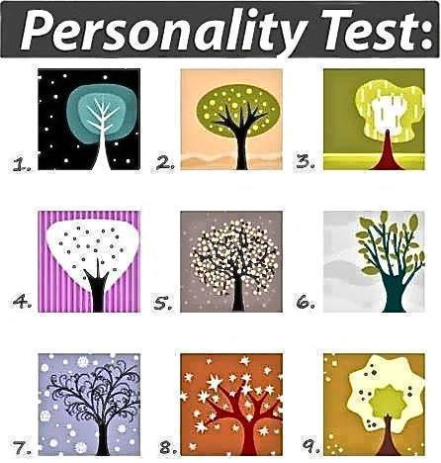
TÉCNICAS:
Pruebas de personalidad.
  Cuando revelan rasgos generales se llaman psicodiagnósticos y las específicas revelan frustraciones, intereses, motivaciones, etc.

Slide 29


TÉCNICAS:
Técnicas de simulación
  Se concentran en el trabajo a grupos partiendo de la dramatización.

Slide 30
EVALUACIÓN DE LOS RESULTADOS
De acuerdo con Chiavenato Idalberto, las organizaciones utilizan el coeficiente de selección (CS):
CS= (Número de candidatos admitidos / Número de candidatos examinados) * 100
En la medida que el cociente disminuye, aumenta su eficiencia y selectividad.

Slide 31
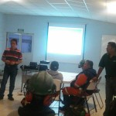

INDUCCIÓN
CONCEPTO:
Para Gary Dessler es un componente del proceso de socialización que utiliza la empresa con sus nuevos miembros, un proceso continuo que involucra el proporcionar información e inculcar en todos los empleados las actitudes, estándares, valores y patrones de conducta prevalecientes que espera la organización y sus departamentos.

Slide 32

I
N
D
U
C
C
I
Ó
N
CONFERENCIA,CURSO,
TALLER,PLÁTICA.

Slide 33
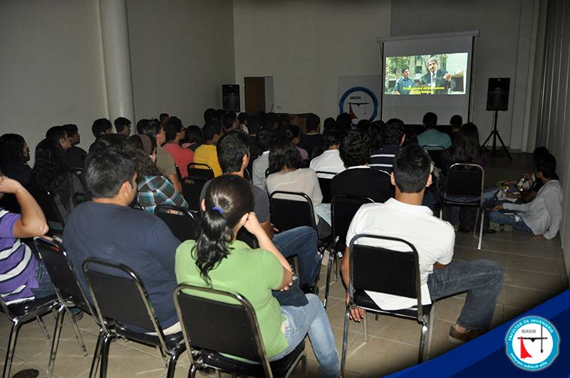
I
N
D
U
C
C
I
Ó
N
PELÍCULA,DIAPORAMA,
VIDEOCASETE,CD.

Slide 34


I
N
D
U
C
C
I
Ó
N
SISTEMAS DE RED DE COMPUTO Ó INTERNET.

Slide 35


I
N
D
U
C
C
I
Ó
N
PRESENTAR AL EMPLEADO DE MANERA PERSONAL Y CORDIAL.

Slide 36


I
N
D
U
C
C
I
Ó
N
ASIGNAR UN MENTOR.

Slide 37
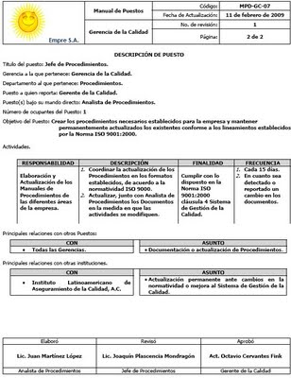
I
N
D
U
C
C
I
Ó
N
DESCRIPCIÓN DEL PUESTO POR ESCRITO.

Slide 38

I
N
D
U
C
C
I
Ó
N
JUNTAS DE BIENVENIDA.

Slide 39

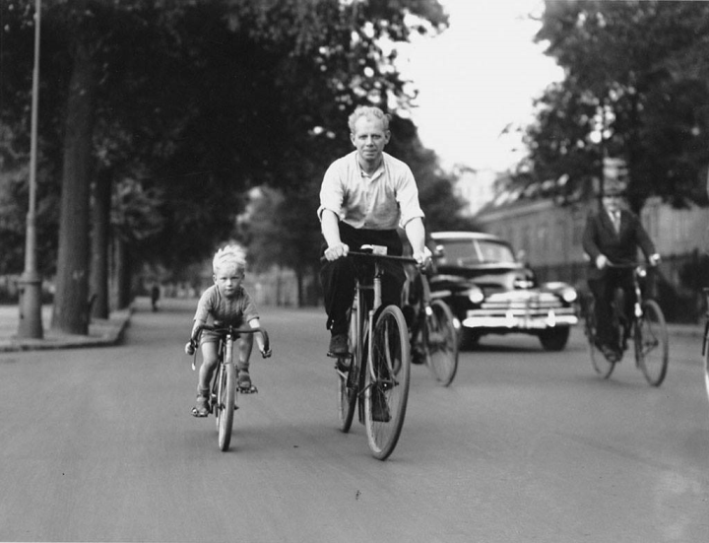
I
N
D
U
C
C
I
Ó
N
ADOCTRINAR CON EL EJEMPLO.

Slide 40
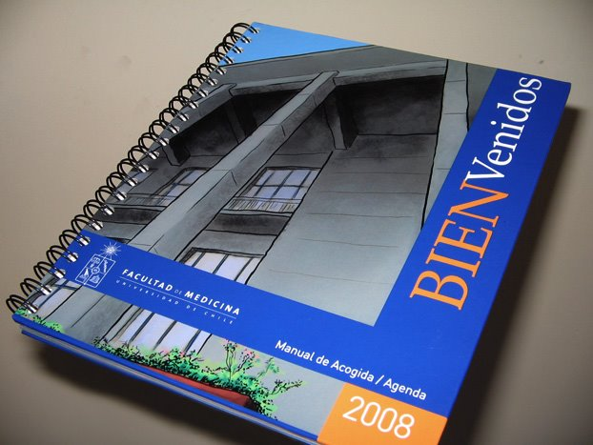
I
N
D
U
C
C
I
Ó
N
MANUAL DE BIENVENIDA.

Slide 41
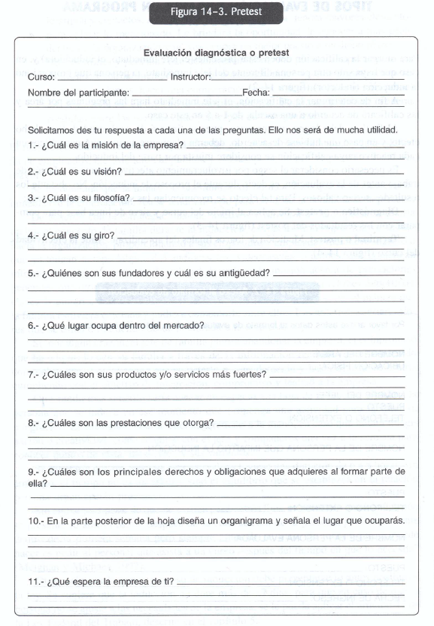
EVALUACIÓN DE LOS RESULTADOS
Para estos efectos Grados J. A. (2003) indica que se recomiendan las siguientes evaluaciones:
Diagnóstica o pretest: se aplica al inicio del curso y sirve de línea base para comparar con los resultados del postest.

Slide 42
EVALUACIÓN DE LOS RESULTADOS
Terminal o postest: medición de logros finales del aprendizaje, es decir, la efectividad del curso.

Slide 43

EVALUACIÓN DE LOS RESULTADOS
Formativa o interfase: se aplica durante el curso después de cada tema o cuando se estime conveniente, para verificar el grado de cumplimiento de los objetivos.

Slide 44
EVALUACIÓN DE LOS RESULTADOS
De reacción al evento: se aplica al final del curso y se mide la aceptación del mismo; identifica agrado-desagrado.

Slide 45

EVALUACIÓN DE LOS RESULTADOS
Seguimiento: permite verificar el impacto, del proceso a mediano y largo plazos mediante diversas herramientas como observación directa, entrevista, cuestionarios, lluvia de ideas, juntas de trabajo, comités, etc.

Slide 46
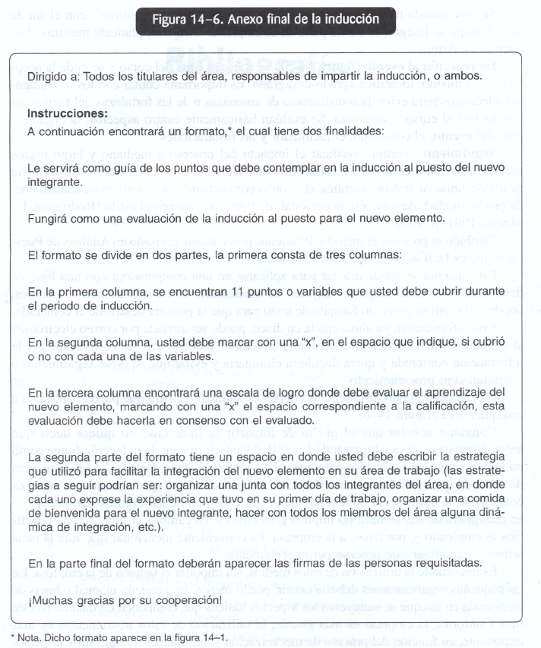
EVALUACIÓN DE LOS RESULTADOS

Slide 47
EVALUACIÓN DE LOS RESULTADOS

Slide 48
EVALUACIÓN DE LOS RESULTADOS

Slide 49
BIBLIOGRAFÍA BÁSICA
Alles, Martha (2005). Desarrollo del talento humano basado en competencias. Granica: Argentina
Bonache Jaime y Cabrera ángel (directores) (2007). Dirección estratégica de personas. Evidencias y perspectivas para el siglo XXI. FT Prentice Hall: España
Chiavenato, Idalberto (2010). Innovaciones de la administración. Tendencias y estrategias. 5ª ed. McGraw Hill: México
Gómez-Mejía, Luis R., Balkin, David B. y Cardy, Robert L. (2007). Gestión de Recursos Humanos. Prentice Hall: España.
Rubinfeld, Hugo (2011). El juego del trabajo. Pearson: México
Vizcaíno, Eduardo (coord.) (2004). Expertos en personas. FT Prentice Hall: España

Slide 50


